Slide 1
UNIVERSIDADE ABERTA DO SUS
UNIVERSIDADE FEDERAL D PELOTAS
Especialização em Saúde da Família
Modalidade a distância
Turma n° 7
MELHORIA NA ATENÇÃO AO PRÉ-NATAL E PUERPÉRIO NA UNIDADE BÁSICA JOSÉ BEZERRA DA SILVA DO MUNICÍPIO DE SÃO LUIS DO PIAUI/PI
Maiwabida Placido Perez
Orientador : Cristiano Pinto Dos Santos

Slide 2
Introdução
Em face da progressiva expansão do processo de organização dos serviços de atenção básica nos municípios no brasil ,e a qualificação dos professionais da saúde ainda e um desafio , sobretudo no que diz respeito ao processo do cuidado e acompanhamento da atenção pre natal e o puerpério .Uma atenção pré-natal e puerperal de qualidade e humanizada é fundamental para a saúde materna e neonatal e, para sua humanização e qualificação, faz-se necessário: construir um novo olhar

Slide 3
Introdução
Município são luis do piaui -pi
População de aproximadamente 2586 habitantes
1 UBS, 1 ESF
1 NASF

Slide 4
Introdução
UBS Jose Bezerra Da Silva
População adscrita 2586 usuários
Uma Equipe de Saúde da Família: uma médica, um cirurgião-dentista, uma enfermeira, um técnico de higiene bucal, um técnico de enfermagem, um auxiliar de enfermagem, sete Agentes Comunitários de Saúde (ACS), um auxiliar de serviços gerais ou de limpeza e um motorista.
UBS adaptada

Slide 5
Objetivo Geral
Melhorar a atenção ao pré-natal e puerpério na Unidade Básica de Saúde

Slide 6
Objetivos Específicos na atençao prenatal
1 Ampliar a cobertura de pré-natal.
2 Melhorar a qualidade da atenção ao pré-natal e puerpério realizado na Unidade.
3 Melhorar a adesão ao pré-natal.
4 Melhorar o registro do programa de pré-natal.
5 Realizar avaliação de risco.
6 Promover a saúde no pré-natal.

Slide 7
Objetivos Específicos do Puerpério:
1 Ampliar a cobertura da atenção a puérperas
.
2 Melhorar a qualidade da atenção às puérperas na Unidade de Saúde
.
3 Melhorar a adesão das mães ao puerpério.
4 Melhorar o registro das informações.
5 Promover a saúde das puérperas

Slide 8
METODOLOGIA
Fichas espelhos, planilhas e prontuários eletrônicos.
Arquivo especifico para as fichas espelhos.
Treinamento da equipe.
Caderno de Atenção Básica .Atençao ao prenatal de baixo risco
Atendimento clinico das gravidas y odontologico seguindo o establecido nos protocolos
Atendimento clinico das puerperas y odontologico seguindo o establecido nos protocolo
Relizaçao de visitas domiciliarias.
Realizaçao de exames complementares para a populaçao alvo

Slide 9
Estabelecendo a função de cada membro da equipe na intervenção.
Monitoramento semanal.
Palestras continuas na UBS e outros espaços da comunidade.

Slide 10
Objetivos, Metas e Resultados

Slide 11
Objetivo1: Ampliar a cobertura do prenatalde detecção precoce do câncer de colo e do câncer de mama.
Meta 1: Aumentar para o 100% a cobertura do prenatal
Resultados: A proporção de gestantes cadastradas no programa pré-natal no primeiro mês foi de 61,8% cadastrando 21 gestantes, no segundo mês foram 30 gestantes alcançando 88,2% e no terceiro 34, alcançando 100% de gestantes cadastradas
Figura 1: Proporção de gestantes cadastradas no programa pré-natal. Fonte: Planilha de coleta de dados da UFPel, 2015.

Slide 12
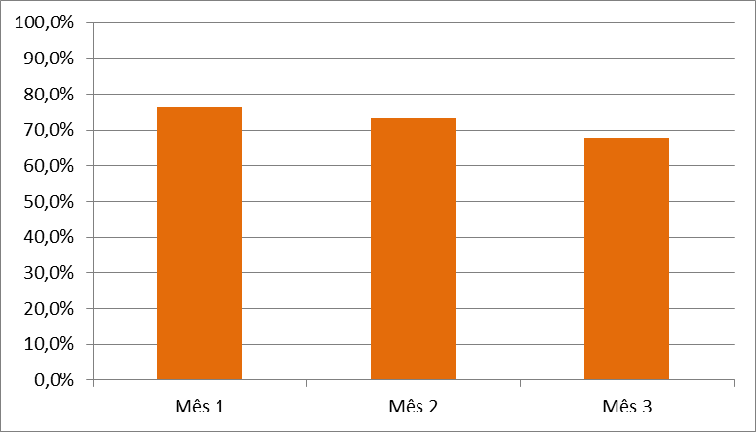
Meta 2 Garantir a 100% das gestantes o ingresso no primeiro trimestre de gestação.
Resultados: no primeiro mês foram cadastradas 16 grávidas (76,2%), no segundo mês foram 22 (73,3%), e no terceiro mês foram 23 (67,6%)
Figura 2: proporção de gestantes com ingresso no primeiro trimestre de gestação. Fonte: Planilha de coleta de dados da UFPel, 2015

Slide 13
Meta:: Garantir a 100% das gestantes a solicitação de todos exames laboratoriais de acordo com protocolo .
Resultados: no primeiro mês da intervenção foi alcançado 21 gestantes (100%), no segundo mês alcançamos 29 gestante (96,7%) e no terceiro mês totalizamos 32 gestantes (94,1%).
Figura 3: Proporção de gestantes com solicitação de todos os exames laboratoriais de acordo com o protocolo. Fonte: Planilha de coleta de dados da UFPel, 2015.

Slide 14
Meta: Garantir que 100% das gestantes com vacina antitetânica em dia.
Resultado: o primeiro mês da intervenção alcançou 21 gestantes (100%), no segundo mês alcançou 29 (96,7%) e no terceiro mês foram 33 gestantes (97,1%). Esses resultados se devem ao fato de
Figura 4: Proporção de gestantes com vacina antitetânica em dia. Fonte: planilha de coleta de dados da UFPel, 2015

Slide 15
Meta: Garantir que 100% das gestantes com vacina contra hepatite B em dia.
Resultado : No primeiro mês da intervenção alcançamos 21 gestante (100%), no segundo mês alcançou 29 (96,7%) e no terceiro mês foram 33 (97,1%).
Figura 5: Proporção de gestantes com vacina contra hepatites B em dia. Fonte: planilha de coleta de dados da UFPel, 2015.

Slide 16
Realizar avaliação da necessidade de atendimento odontológico em 100% .
Resultado: No primeiro mês da intervenção alcançamos 21 gestantes (100%), no segundo mês alcançou 29 (96,7%) e no terceiro mês foram 33 gestantes (97,1%).
Figura 6: Proporção de gestantes com avaliação de necessidade de atendimento odontológico. Fonte: planilha de coleta de dados da UFPel, 2015.

Slide 17
Meta: Garantir a primeira consulta odontológica programática para 100% das gravidas.
Resultado: . No primeiro mês da intervenção este indicador alcançou 18 gestantes (85,7%), no segundo mês 25 (83,3%) e no terceiro mês alcançamos 26 gestantes (76,5%).
Figura 7: Proporção de gestantes com a primeira consulta odontológica programática. Fonte: planilha de coleta de dados da UFPel, 2015.

Slide 18
Meta: Realizar busca ativa de 100% das gestantes faltosas às consultas de pré-natal..
Resultado: Durante os três meses da intervenção, mas alcançamos apenas 2 grávidas no primeiro mês (28,6%), 7 no segundo (58,3%) totalizando 10 no terceiro mês (66,7%).
Figura 8: Proporção de gestantes faltosas ás consulta que receberam busca ativa. Fonte: planilha de coleta de dados da UFPel, 2015

Slide 19
Meta: Manter registro na ficha espelho de acompanhamento\espelho pré-natal 100% das gestantes.
Resultado: Durante o primeiro mês da intervenção este indicador alcançou o 100% tendo 21 gestantes, no segundo mês foi 96,7% com 29 gestantes e no terceiro mês fechamos em 97,1% totalizando 33 gestantes
Figura 9: Proporção de gestantes com registro na ficha de acompanhamento/ espelho de pré-natal. Fonte: planilha de coleta de dados da UFPel, 2015.

Slide 20
Meta: Avaliar risco gestacional em 100% das gestantes
Resultado:No primeiro mês da intervenção foram 21 gestantes (100%) , no segundo mês foram 29 (96,7%) e no terceiro mês chegamos a 33 gestantes (97,1%).
Figura 10: proporção de gestantes com avaliação de risco gestacional. Fonte: planilha de coleta de dados da UFPel, 2015.

Slide 21
RESULTADOS PUERPÉRIO
Meta: Ampliar a cobertura do puerpério para 100%.
Resultado :no primeiro mês foram cadastradas 7 puérperas (100%), no segundo mês foram 11 (90,9%) e no terceiro mês foram cadastradas 15 puérperas (93,3%).
Figura 11: Proporção de puérperas com consulta até 42 dias após o parto. Fonte: planilha de coleta de dados da UFPel, 2015

Slide 22
Discussão
Importância para a equipe:
Capacitação seguindo o protocolo;
Integração da equipe,
Definição das tarefas,
Ampliação da cobertura,
trabalho com qualidade

Slide 23
Discussão
Importância para o serviço:
Trabalho integrado
Organização no trabalho
Agendamento de consultas semanais.
Vistas Domiciliar mensais.

Slide 24
Discussão
Importância para a comunidade:
Melhoria na qualidade de atendimento na realização da atençao prenatal e puerperio
As usuárias demonstram satisfação, pois agora são acompanhadas com qualidade

Slide 25
Reflexão crítica
Dificuldades por estar em outro país, com uma língua diferente, com costumes, cultura, idiossincrasia diferente da nossa.
esclarecer casos clínicos frequentes na pratica diária
Recepção da equipe, gestores e comunidade.
Trabalho em equipe.
O orientador ajudou a esclarecer duvidas que surgiram durante todo o curso

Slide 26
Reflexão crítica
Também me ajudou a melhorar com a língua e gramatica portuguesa ,foi uma grande experiência

Slide 28
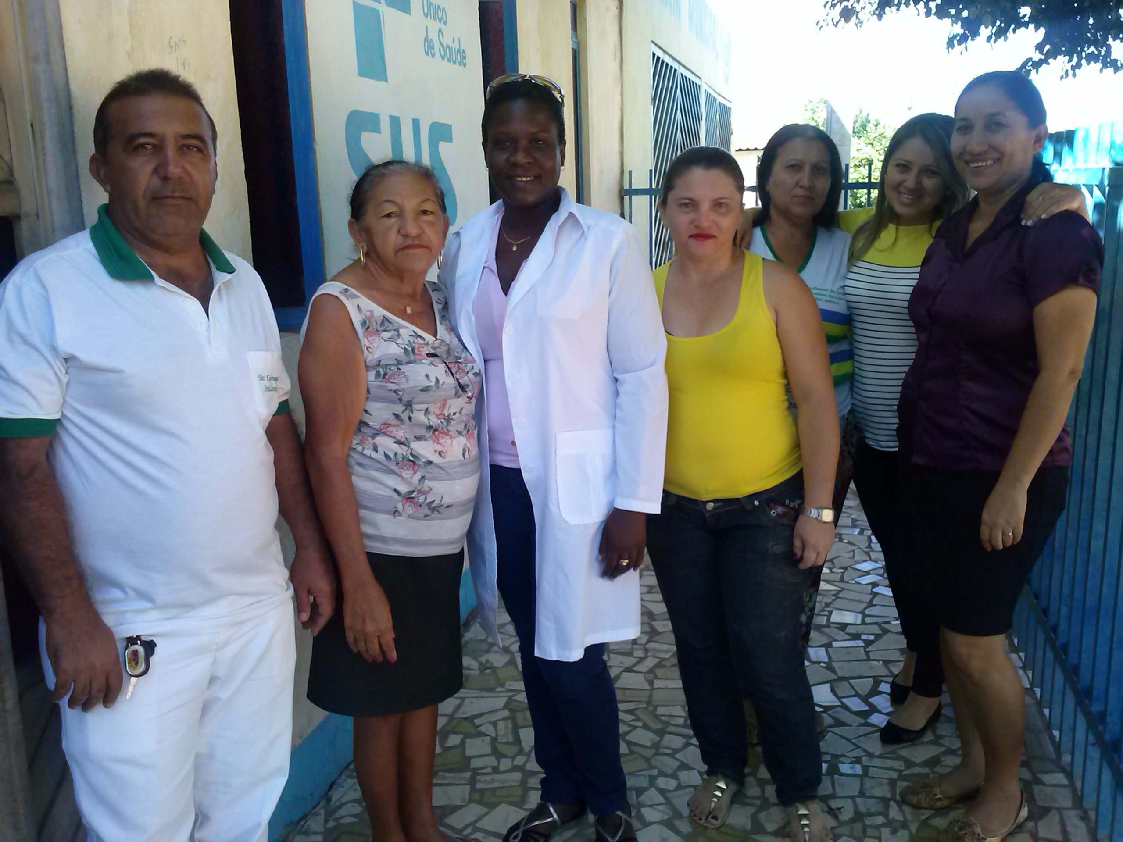

Slide 29
PRAZER TRABALHAR PARA VOCES
OBRIGADO

